Slide 1

Réalisé par :
ILIASS BARGACHE & AYOUB EL ALAMI
Encadré par :
Mme HIND OUAZZANI

Slide 2
Plan
Introduction
Problématique
Outils utilisés
Data-set
Model
Implémentation Graphique
Conclusion

Slide 3
Introduction
Les plateformes des reseaux sociaux comme Twitter sont devenues une source massive d'opinion publique en temps réel.
Comprendre le sentiment exprimé dans les tweets peut fournir des informations précieuses aux entreprises, aux spécialistes du marketing , aux chercheurs …
Utilisant les techniques de traitement du langage naturel et d'apprentissage automatique, nous pouvons acquérir une meilleure compréhension de l'opinion publique et prendre des décisions basées sur les données.

Slide 4
Problématique
Comment développer un modèle d'analyse de sentiment des tweets efficace et précis malgré les spécificités de la langue et les contraintes inhérentes aux tweets, afin de fournir des informations pertinentes pour comprendre les opinions et les attitudes des utilisateurs sur les réseaux sociaux ?

Slide 5








Outils utilisés
Environnement de développement
Framework de python
bibliothèques de traitements

Slide 6
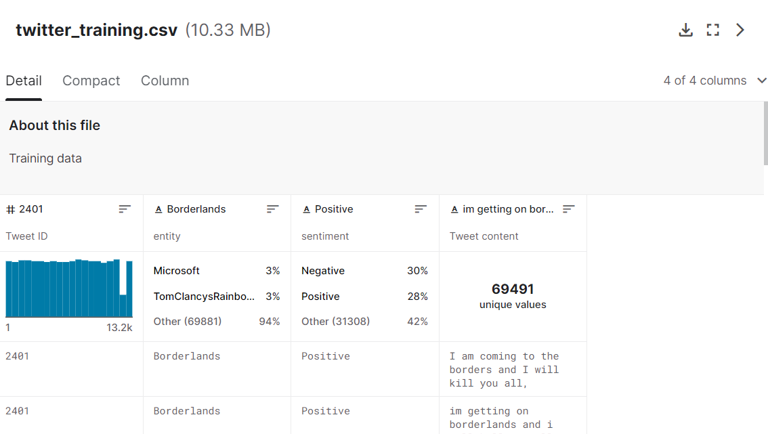
Data-Set
https://www.kaggle.com/datasets/jp797498e/twitter-entity-sentiment-analysis

Slide 7
Data-Set Nettoyage et pre-processing
supprimer les données dupliquées ou qui n'ont pas de sens , et remplacer les NAN values
Filtrer le contenu de : liens URL , @user , hashtag,ponctuation, caracteres speciaux…
Tokeniser(découper les tweets en mots individuels ) le contenu en utilisant la bibliothèque NLTK
Filtrer les mots en supprimant ceux qui se trouvent dans la liste (stop_words)
Appliquer la fonction de stemming(réduction de mots à leur racine ou à leur forme de base)

Slide 8
Model
Step 1 : Separation des Données

Slide 9
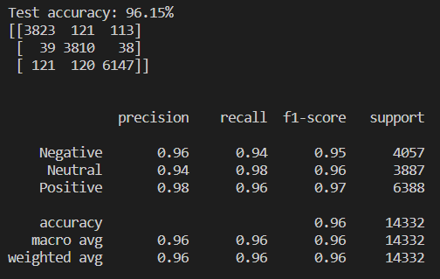
Model
Step 2 : Regression Logistique
Puisque notre probleme est de type classification on’a utiliser le model de Regression Logistique de la bibliotheque SICKITLEARN
Results

Slide 10
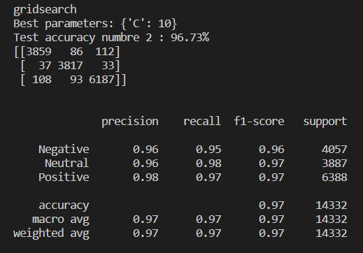
Model
Step 3 : Utilisant GridSearchCV avec la Regression Logistique
GridSearchCV est une fonctionnalité du module scikit-learn, utilisée pour effectuer une recherche exhaustive des hyperparamètres optimaux pour un modèle d'apprentissage automatique
Results

Slide 11
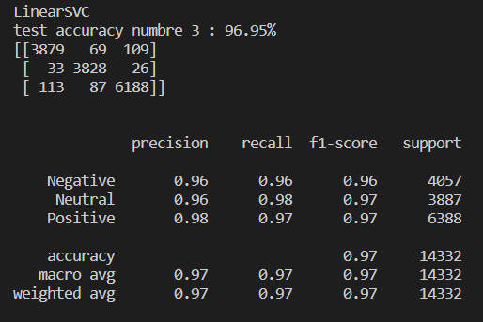
Model
Step 4 : Utilisant LinearSVC
LinearSVC est un algorithme d'apprentissage automatique de la bibliotheque sickit-learn utilisé pour la classification binaire ou multiclasse. Il s'agit d'une variante de la machine à vecteurs de support (SVM) qui utilise une fonction de décision linéaire pour séparer les classes dans un espace vectoriel
Results

Slide 12
Interface Graphique
Une interface graphique dans un projet d'IA revêt une importance cruciale. Elle permet de visualiser les résultats du modèle de manière claire et intuitive. De plus, elle facilite l'interaction avec le système, en ajustant les paramètres et en explorant les options disponibles
Utilisant HTML,CSS pour creer notre interface et Flask pour connecter notre model
Video démonstrative de notre interface :

Slide 13
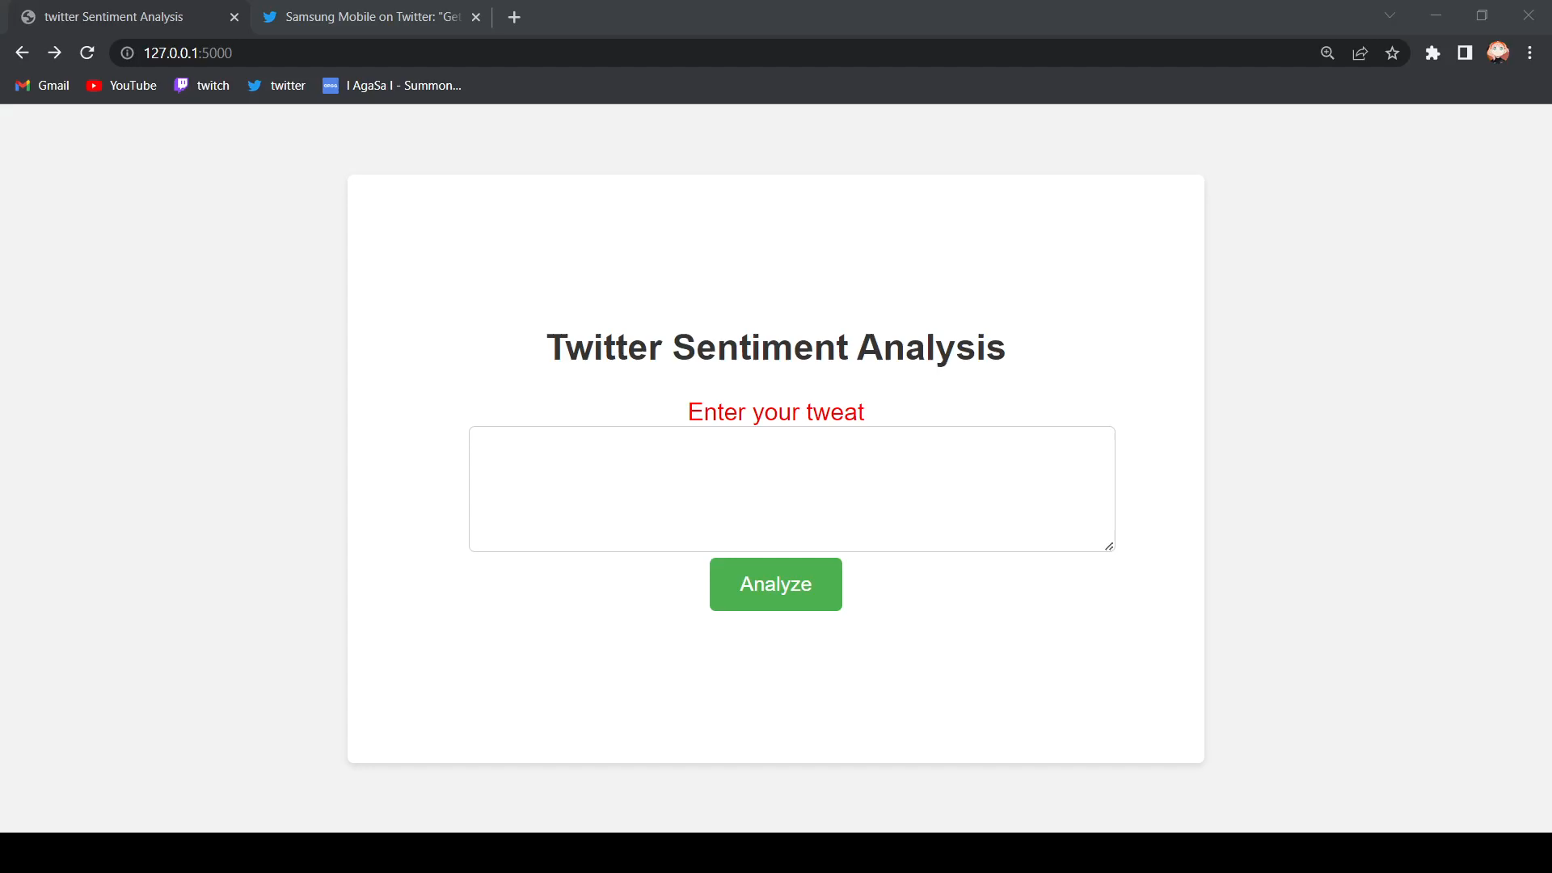

Slide 14
Conclusion
Notre projet s'est concentré sur la mise en œuvre d'un système d'analyse de sentiment sur Twitter. Grâce à ce projet, nous avons exploré l'abondance d'informations disponibles sur Twitter et extrait des insights précieux sur les sentiments des utilisateurs envers différents sujets.
Au cours de la présentation, nous avons exposé les différentes étapes de notre projet, de la collecte des données, en passant par le prétraitement des données, l'ingénierie des caractéristiques et l'entraînement d'un modèle de classification des sentiments .

